Slide 1
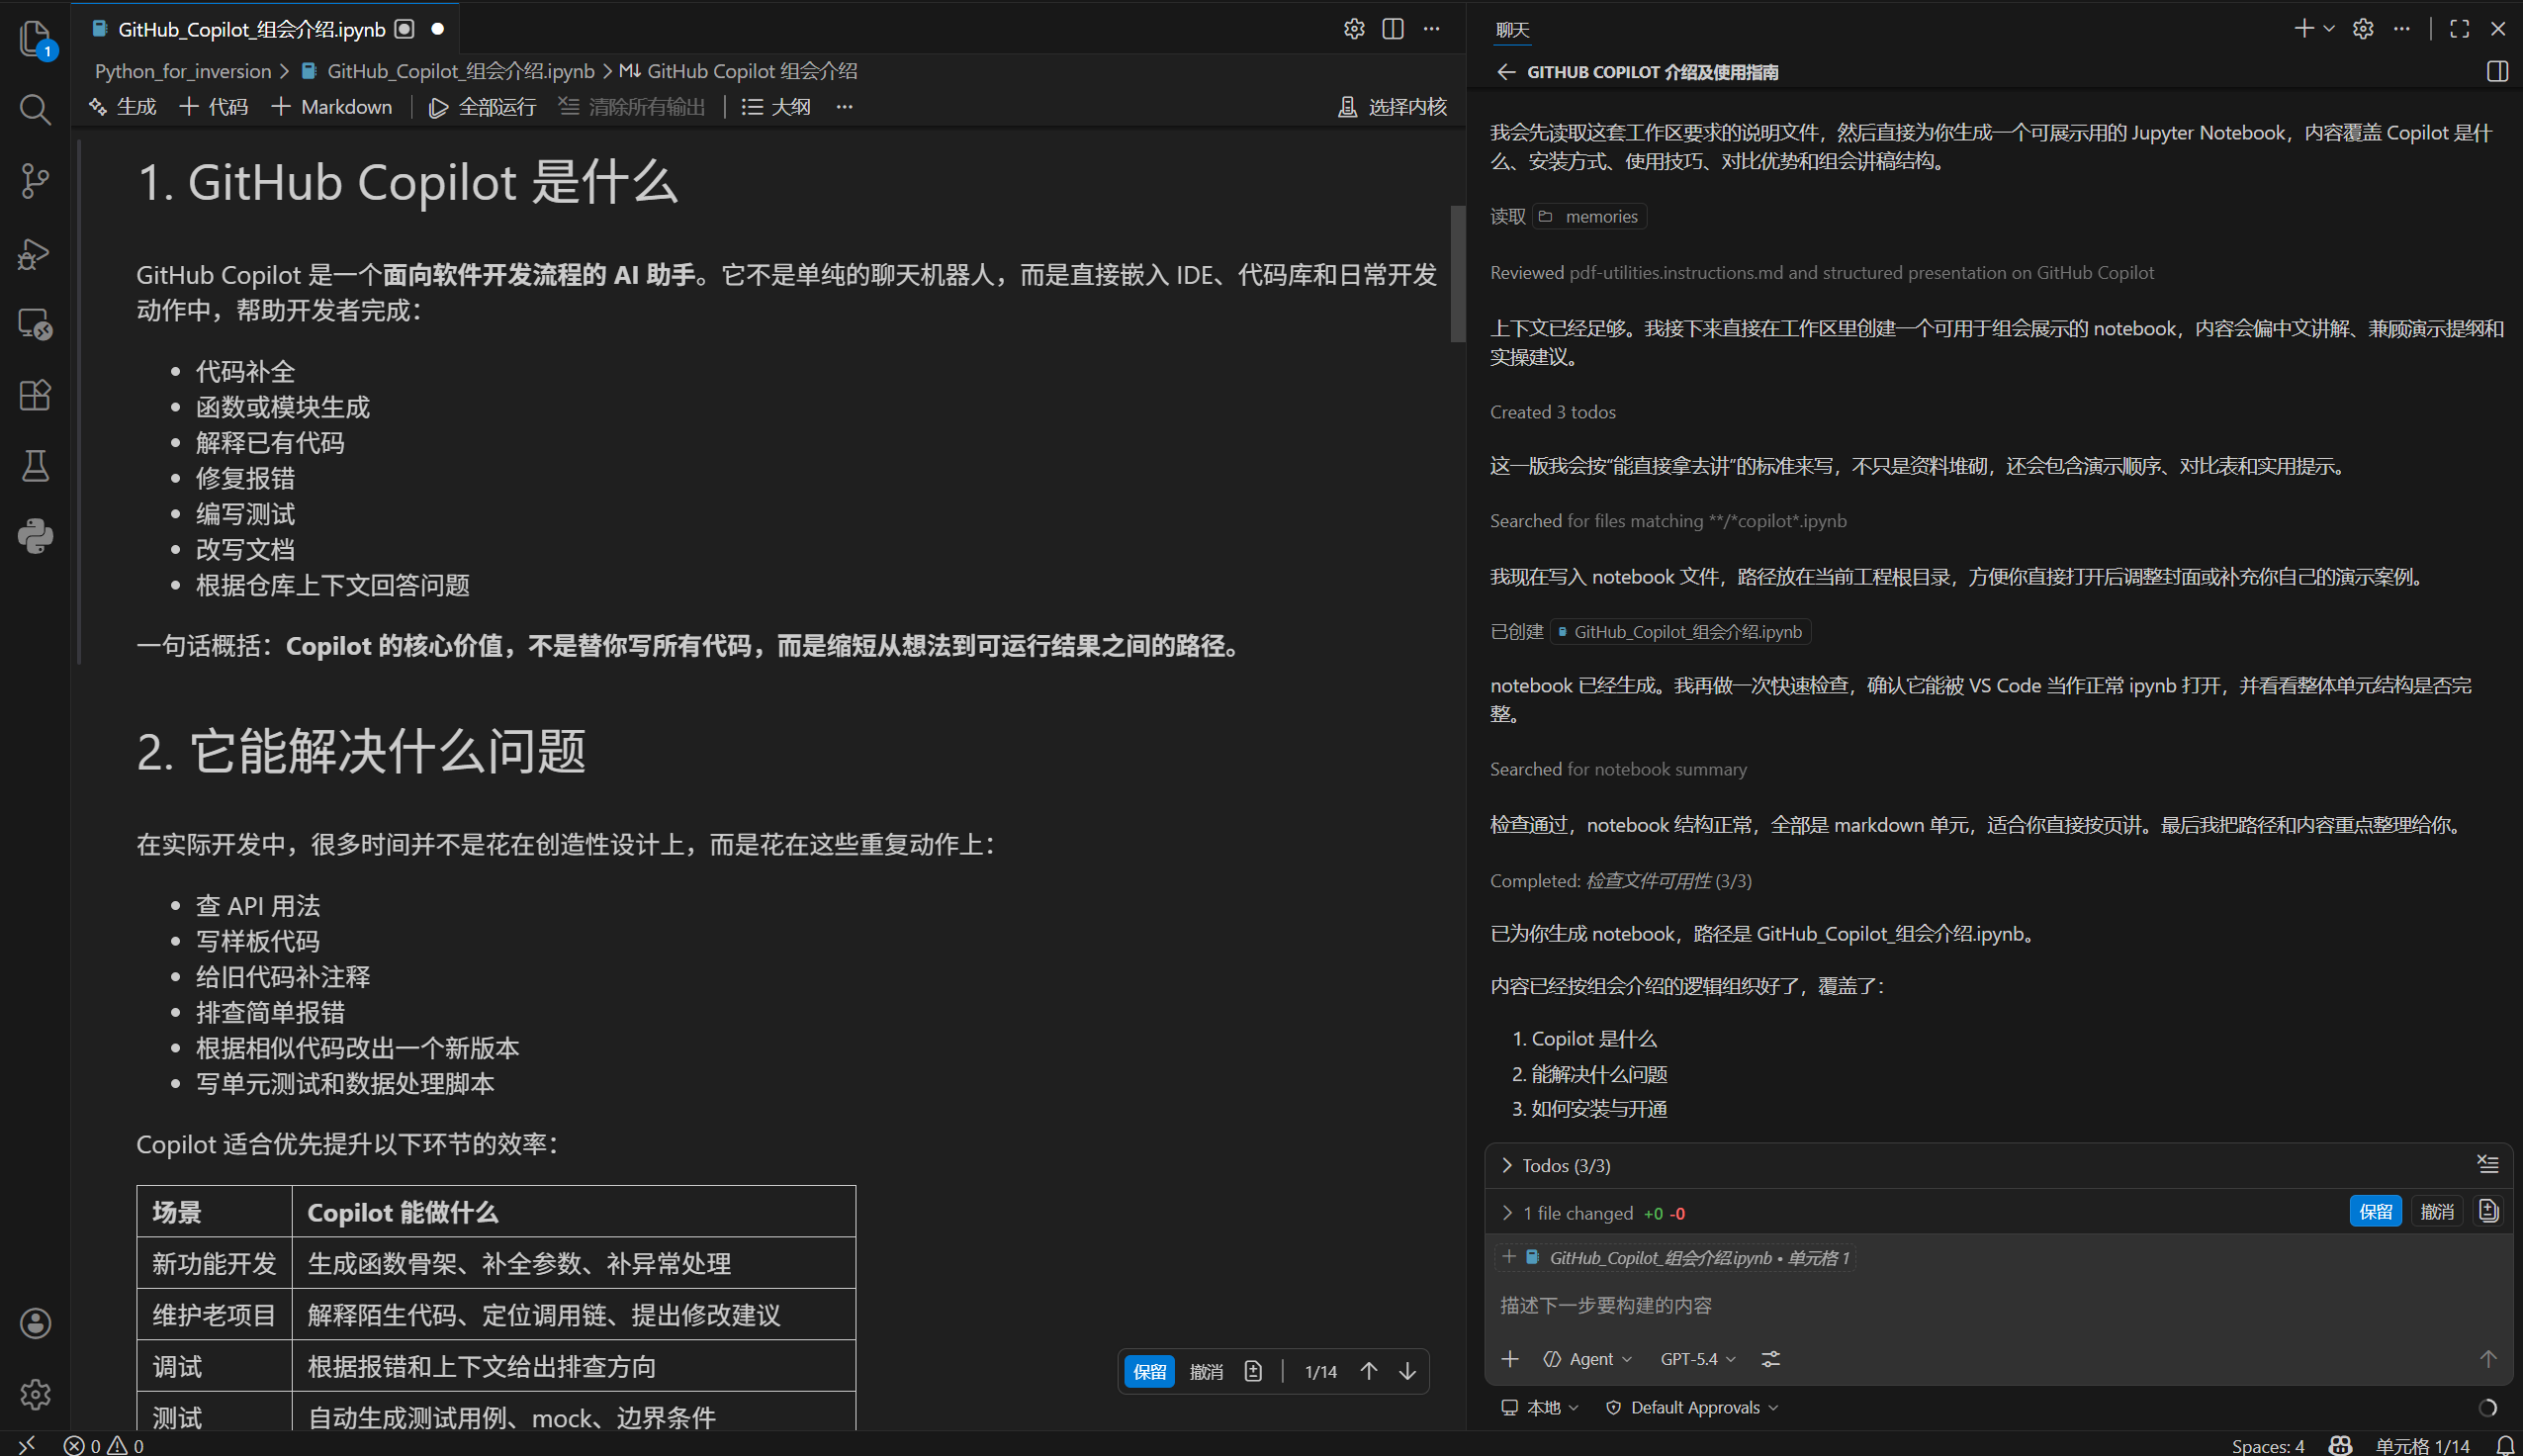
Github Copilot
Notes:
无缝衔接
能力强

Slide 2
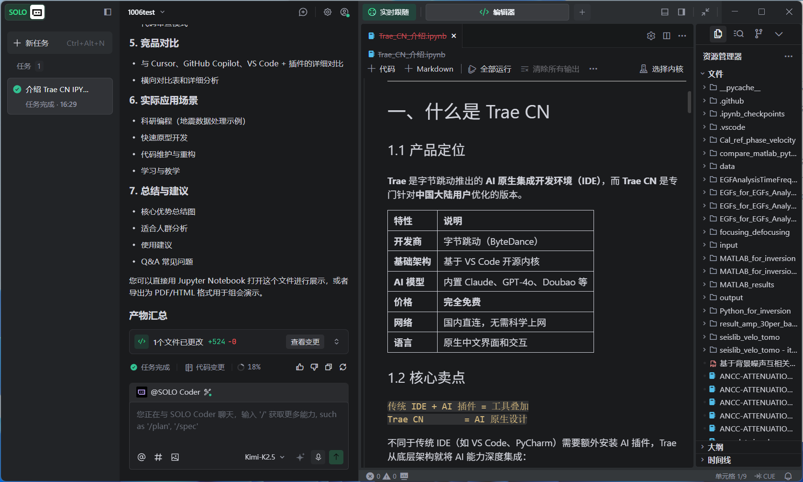
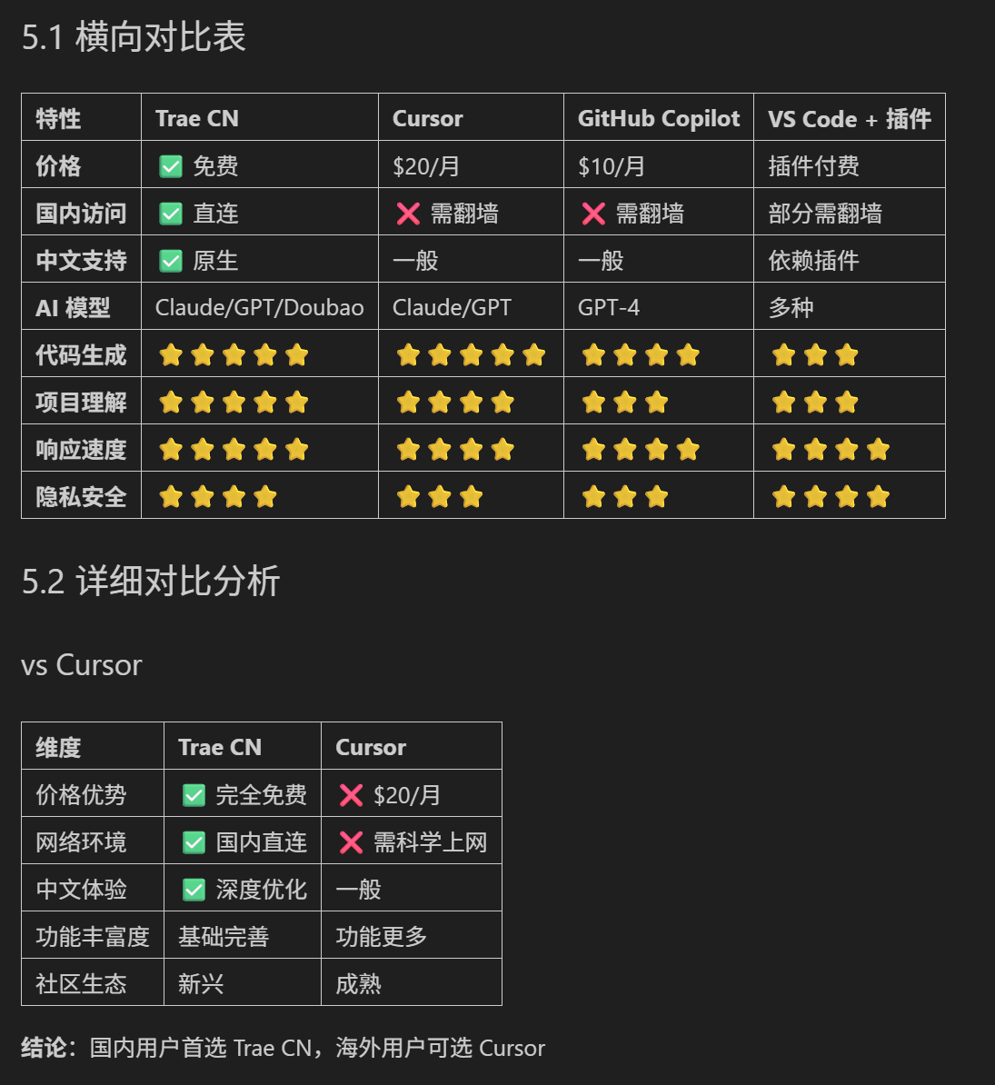
Trea CN
Notes:
免费
国产模型

Slide 3
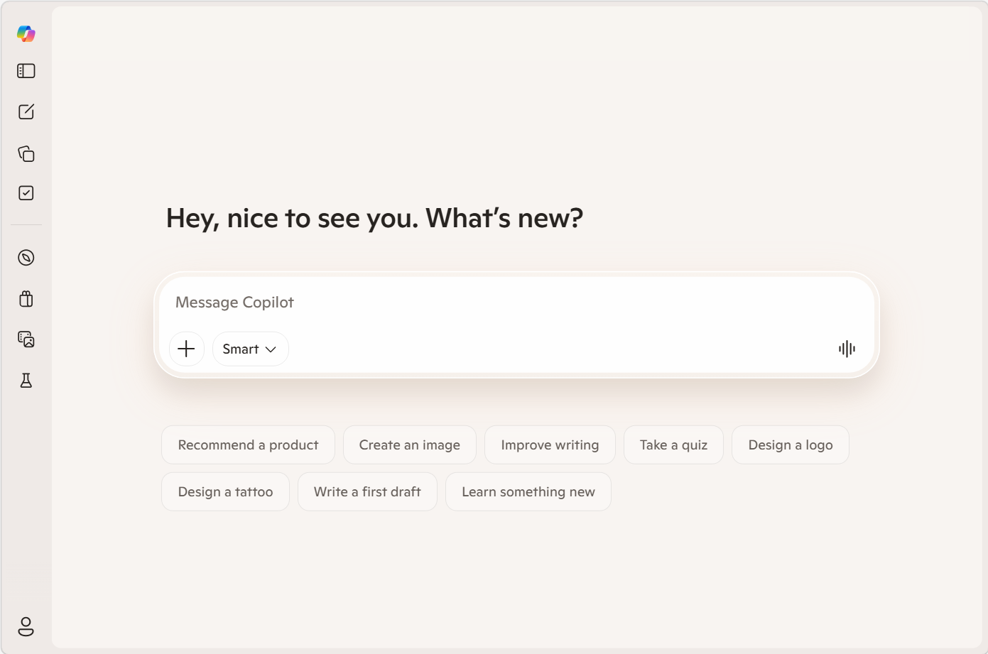
Microsoft Copilot
Notes:
网页版 方便

Slide 4
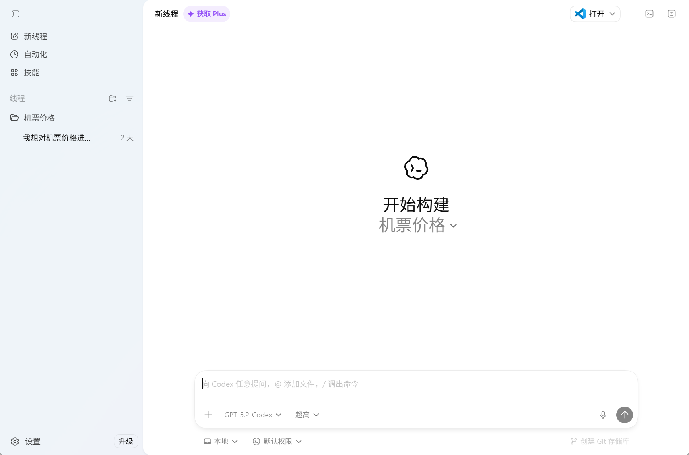
Codex
Notes:
体验

